Slide 1


Gestor de uso y ubicación de herramientas
Gerardo Aaron padilla Abraham

Slide 2

Que les ofrecemos ?
Este proyecto conlleva el poder facilitar el manejo de herramientas dentro de las instituciones o negocios, facilitando el conocimiento de su ubicación, quien lo usa en ese momento y quien tiene pensado ocuparlo a futuro, tener un control de que se ocupa ya sea seleccionando un paquete de herramientas o individuales.
Versatilidad
Esta aplicación se podrá ejecutar de manera móvil y web para la facilitación de su manejo.

Slide 3

Objetivo
El objetivo de este proyecto no es solo el de facilitar el manejo de herramientas en cualquier entorno donde se manejen las ya dichas, si no el poder lograr un mayor rendimiento y logrando a su vez lograr una mayor producción y rendimiento.

Slide 4




Problema
BAJO RENDIMIENTO
DESCONFIANZA
FALTA DE HERRAMIENTAS
Al no conocer la ubicación de las herramientas se desperdicia tiempo buscando
Al no saber donde terminan las herramientas se desconfía al entregarlas
Al no tener un control no se sabe si hace falta alguna herramienta si esta en mal estado

Slide 5


Producto
Único
Unico software en gestión de herramientas
Versatilidad
Para cualquier tipo de institución o empresa

Slide 6
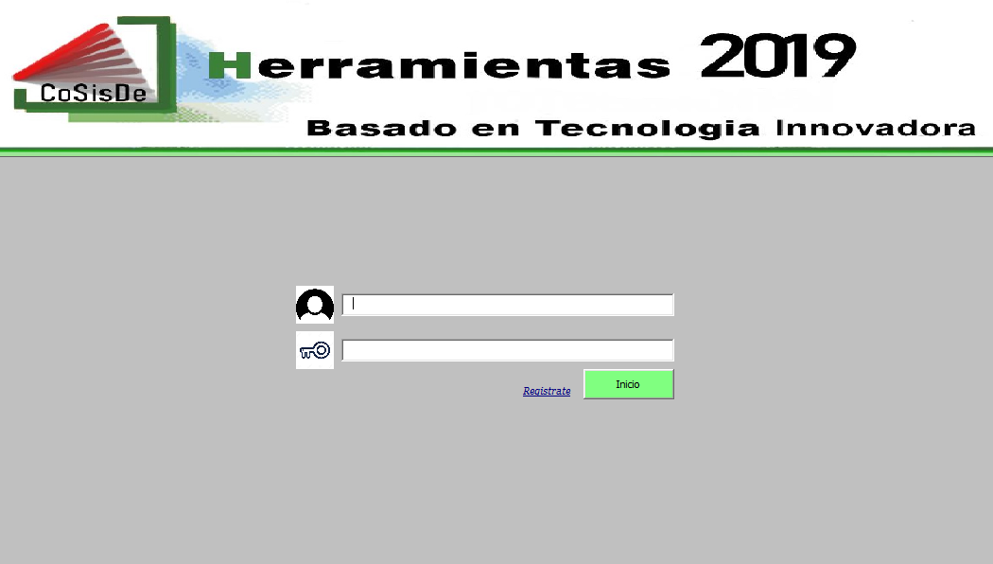
Producto

Slide 7
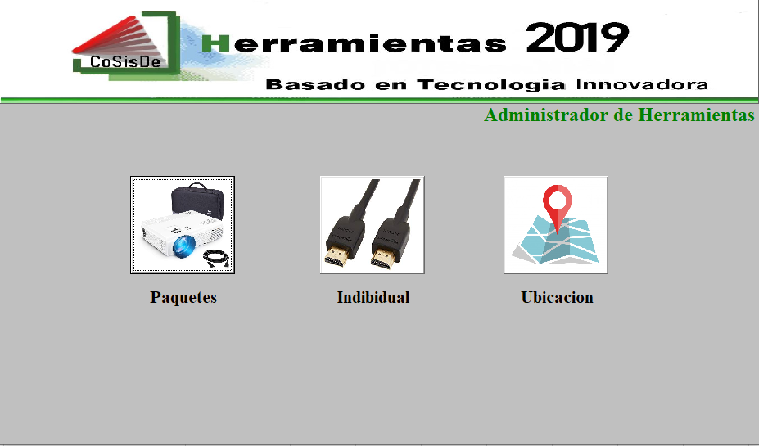

Slide 8
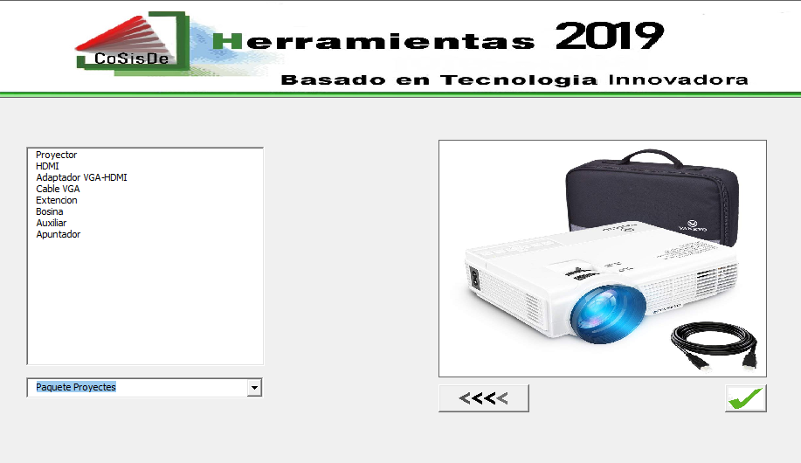

Slide 9
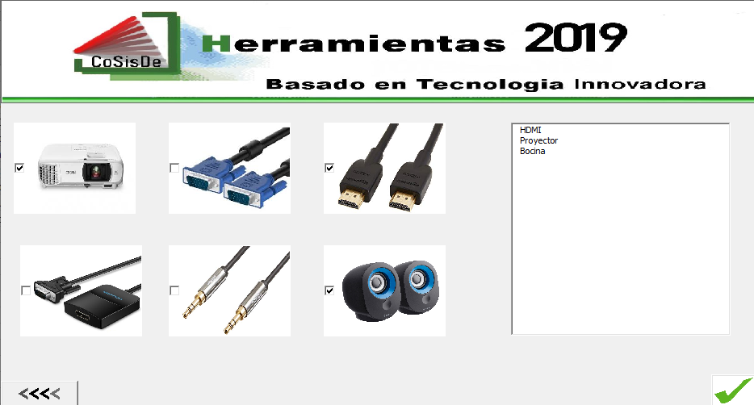

Slide 10
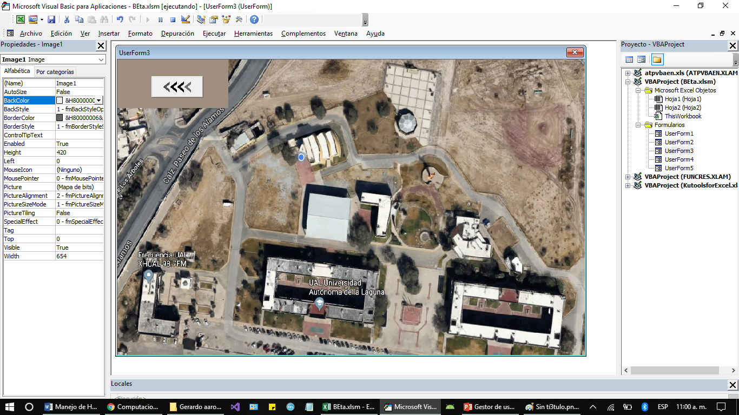

Slide 11
Escala de tiempo
Nuestro plan de acción para dos años
Pruebas
Marketing
Lanzamiento
Mes, 20AA
Mes, 20AA
Mes, 20AA
AGO
SEP
OCT
NOV
DIC
ENE
FEB
MAR
ABR
MAYO
JUN
JUL
AGO
SEP
OCT
NOV
DIC
ENE
FEB
MAR
ABR
MAYO
20AA
20AA
Legislación
Inversión
Adquisición
Mes, 20AA
Mes, 20AA
Mes, 20AA

Slide 12
Finanzas
 | Año 1 | Año 2 | Año 3
Minoristas | 5000 | 40 000 | 160 000
Usuarios | 50 000 | 400 000 | 1 600 000
Ventas | 500 000 | 4 000 000 | 16 000 000
Precio medio por venta | 75 | 80 | 90
15 % de los ingresos | 5 625 000 | 48 000 000 | 216 000 000
Coste de los ingresos | 0 | 0 | 0
Beneficio bruto | 5 625 000 | 48 000 000 | 216 000 000
Gastos
Ventas y marketing | 5 062 500 | 38 400 000 | 151 200 000 | 70 %
Atención al cliente | 1 687 500 | 9 600 000 | 21 600 000 | 10 %
Desarrollo de productos | 562 500 | 2 400 000 | 10 800 000 | 5 %
Investigación | 281 250 | 2 400 000 | 4 320 000 | 2 %
Gastos totales | 7 593 750 | 52 800 000 | 187 920 000
BAII | -1 968 750 | -4 800 000 | 28 080 000 | 13 %

Slide 13




Gracias
Gerardo Aaron Padilla Abraham
871-768-2009
Gerardoabraham62@gmail.com
www.CoSisDe.com

